Slide 1
Οικονομικά του Περιβάλλοντος & των Φυσικών Πόρων
Τμήμα Αγροτικής Οικονομίας & Ανάπτυξης
Γεωπονικό Πανεπιστήμιο Αθηνών
3

Slide 2
Μαθησιακοί Στόχοι της 3^{ης} Διάλεξης
Τα βασικά προβλήματα με την έννοια του άριστου σημείου ρύπανσης.

Slide 3
ΠΡΟΒΛΗΜΑΤΑ ΤΟΥ ΑΡΙΣΤΟΥ
ΕΠΙΠΕΔΟΥ ΡΥΠΑΝΣΗΣ
ΤΕΧΝΙΚΑ
Αφομοιωτική ικανότητα
Προβλήματα εκτίμησης
του εξωτερικού κόστους
3) Κοινωνικές Προτιμήσεις
ΟΥΣΙΑΣΤΙΚΑ:
ανυπαρξία θεωρήματος
οικολογικής ισορροπίας

Slide 4
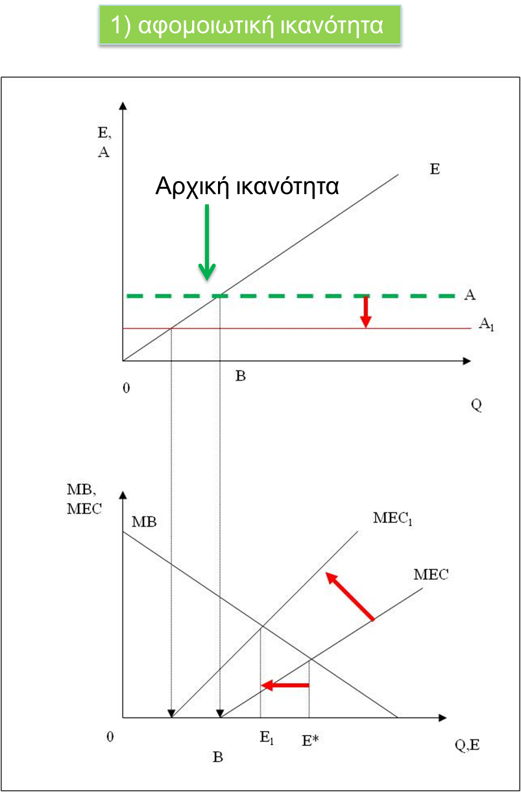

Slide 5
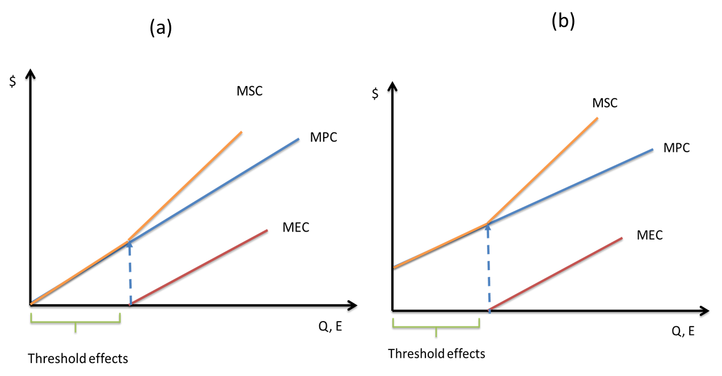
επομένως η καμπύλη του οριακού κοινωνικού κόστους
έχει είτε την μορφή (a) είτε την μορφή (b)

Slide 6
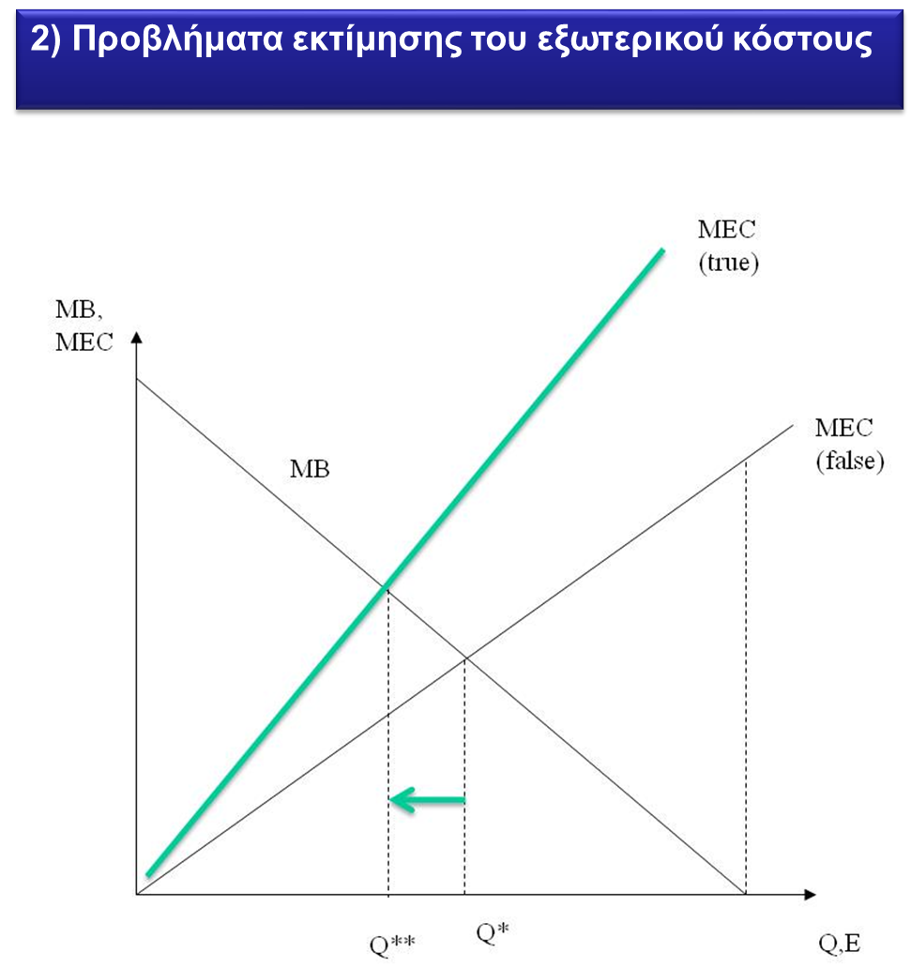

Slide 7
